Slide 1





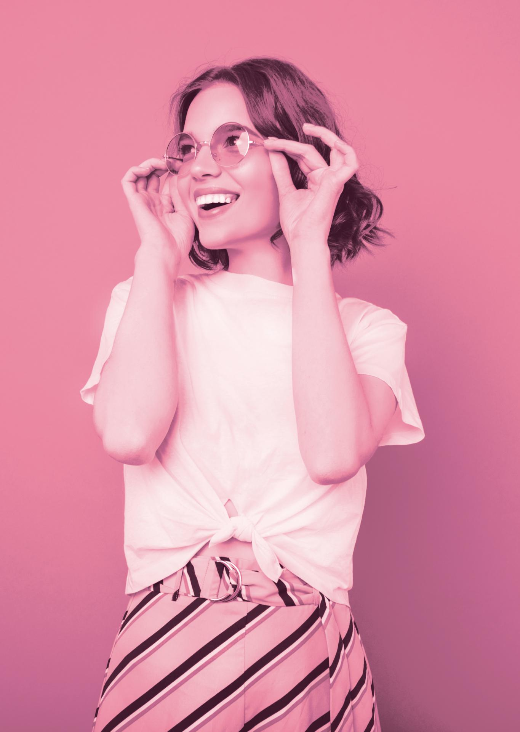
«NeuroFinder - сайт-справочник для быстрого поиска нейросети»

Slide 2
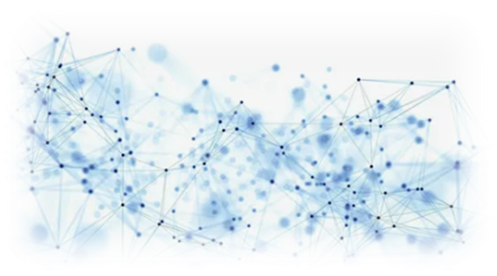
АКТУАЛЬНОСТЬ ПРОЕКТА
По оценкам, рынок искусственного интеллекта вырастет с 58,3 миллиарда долларов США в 2025 году до 250 миллиардов долларов США к 2030 году (CAGR 33%).
На платформе Hugging Face зарегистрировано более 30,000 предобученных моделей за 2023 год, что демонстрирует стремительный рост доступных нейросетей.
86% высокопроизводительных сотрудников компаний считают, что ИИ и машинное обучение помогут в повышении производительности.
У ведущих платформ, таких как GitHub, более 40 миллионов разработчиков, активно работающих над проектами по машинному обучению и ИИ.

Slide 3
ЦЕЛЕВАЯ АУДИТОРИЯ ПРОЕКТА
Разработчики и программисты
Научные исследователи
Студенты и обучающиеся
Специалисты из сферы аналитики данных и обработки больших данных.
Компании и организации, применяющие искусственный интеллект для оптимизации бизнес-процессов
Медицинские учреждения
Финансовые учреждения
Агрономы и фермеры
Креативные специалисты

Slide 4
КЛЮЧЕВАЯ ПРОБЛЕМА
Сложность поиска подходящей нейросети
Недостаток информации о нейросетях
Ограниченный доступ к НС

Slide 5
ПРЕДЛАГАЕМОЕ РЕШЕНИЕ И
ОСНОВНОЙ ФУНКЦИОНАЛ
Инновационная платформа, разработанная для того, чтобы сделать мир нейросетей доступнее и понятнее для всех. Наша платформа позволит быстро находить наиболее подходящие нейросети
ФУНКЦИОНАЛ:
Умный поиск нейросетей
База данных моделей
Обучающий контент
Классификация НС

Slide 6
АНАЛИЗ КОНКУРЕНТОВ
ФУНКЦИИ | PyTorch Hub | Hugging Face | Kaggle | ПРОДУКТ ПРОЕКТА
Справочник | - | + | - | +
Большой выбор | + | + | + | +
Платные функции | - | + | - | +
Классификация по тэгам | - | + | - | +
Оценка НС | - | - | + | +
Поиск по ключевым словам | + | - | + | +
Описание НС | - | + | - | +
КЛЮЧЕВЫЕ ПРЕИМУЩЕСТВА ПРОДУКТА:
Классификация
Обширный каталог НС
6

Slide 7
ЦЕННОСТНОЕ ПРЕДЛОЖЕНИЕ
Наша система использует алгоритмы машинного обучения,
чтобы быстро находить наиболее подходящие нейросети,
основываясь на ваших требованиях и предпочтениях.
Просто введите ключевые слова или характеристики,
и NeuroFinder приведет вас к идеальному решению..
На платформе собраны лучшие модели нейросетей,
каждая с детальным описанием,
примерами успешного использования
и рекомендациями по интеграции.

Slide 8
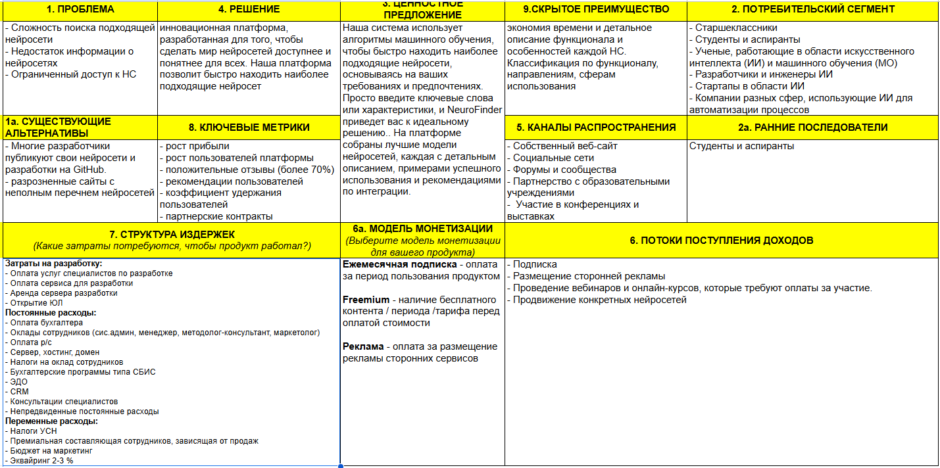
БИЗНЕС-МОДЕЛЬ ПРОЕКТА

Slide 9
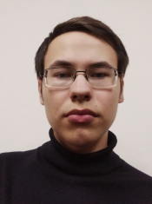
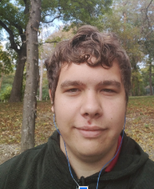
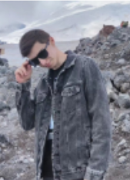
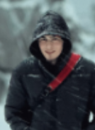
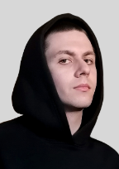
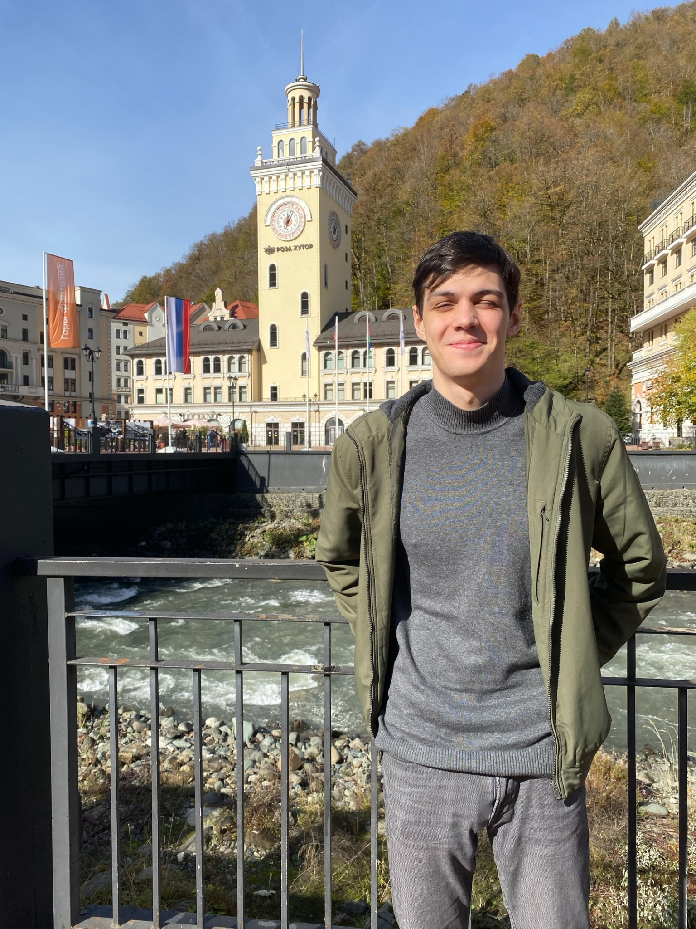
НАША КОМАНДА
Представьте команду вашего проекта
Рылов Данил Анатольевич
Лидер
Затолочный Сергей Евгеньевич
Мотиватор
Текаев Залимхан Асланович
Разработчик
Надуев Тимарха Тай-Мурадович
Мотиватор
Юшин Кирилл Сергеевич
Аналитик
Туаев Роман Давидович
Аналитик

Slide 10
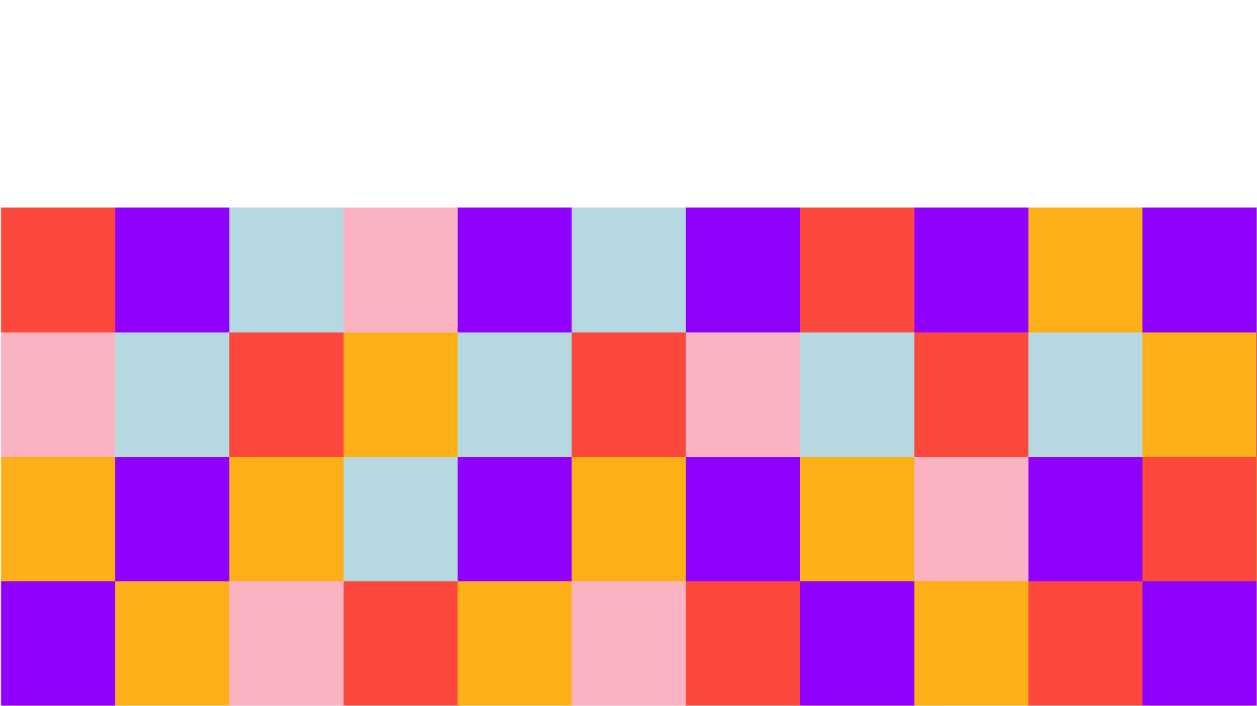












































Будем на связи!
Рылов Данил Анатольевич
+7 (928) 535-82-02

